Slide 1
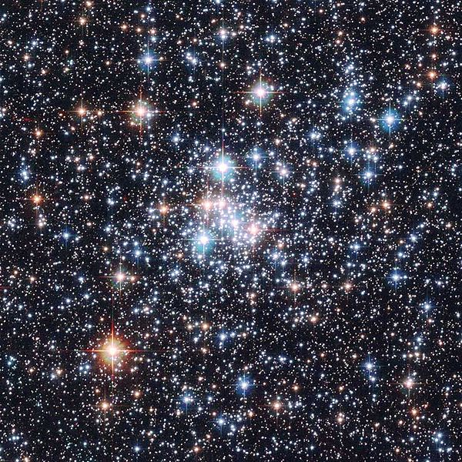
12 апреля –
День космонавтики
Воспитатель
Архипова Ю.В.

Slide 2
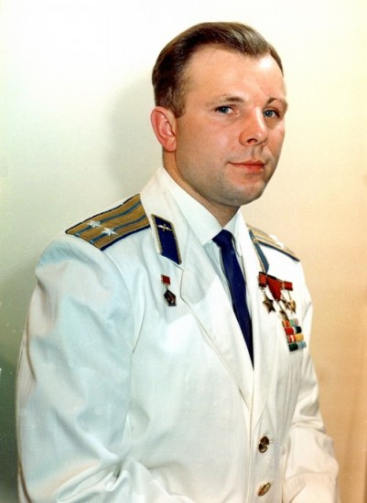
Это Юрий Гагарин.
Кто это?

Slide 3
Юрий Гагарин – космонавт.
Кем был Юрий Гагарин?

Slide 4
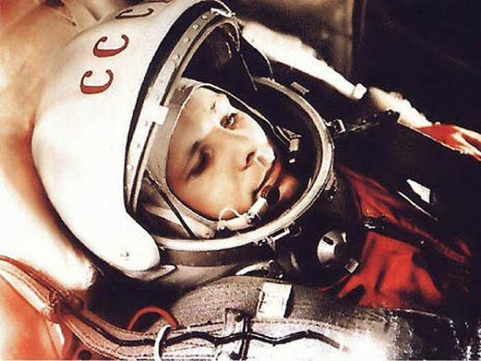
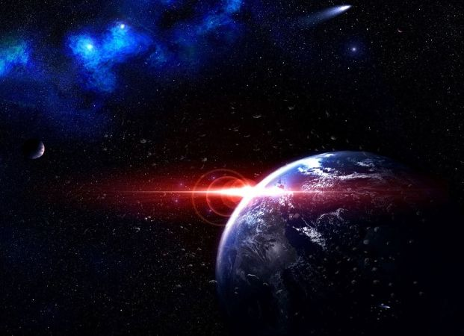
Юрий Гагарин первый человек в мире, который полетел в космос.
Что сделал Юрий Гагарин?

Slide 5
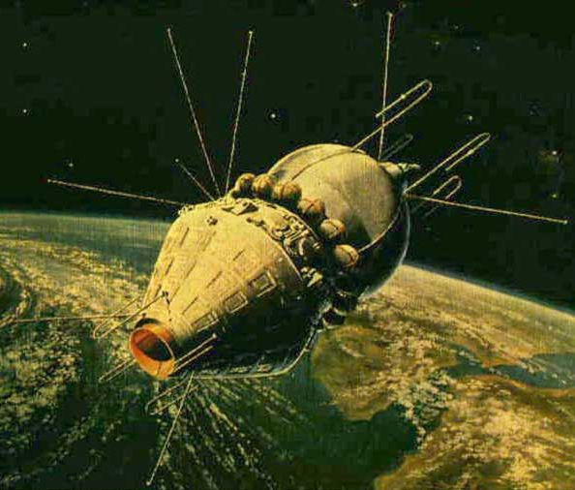
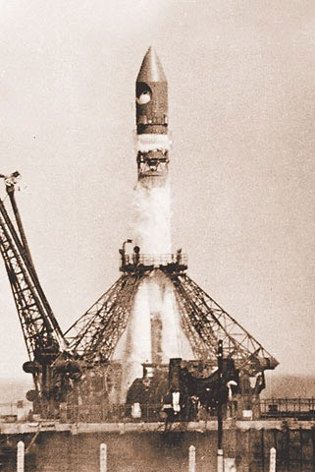
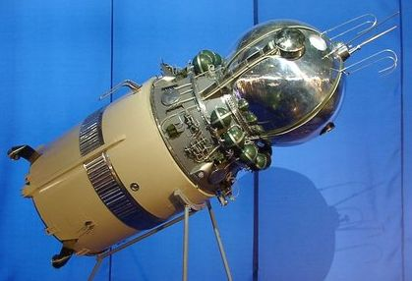
Это ракета.
Что это?

Slide 6
Ракета называется «Восток».
Как называется ракета?

Slide 7
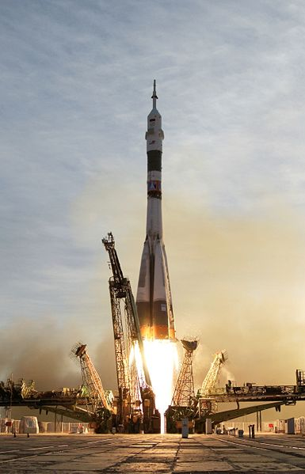
Старт ракеты «Восток» был сделан 12 апреля 1961 года.
Когда был старт ракеты «Восток»?

Slide 8
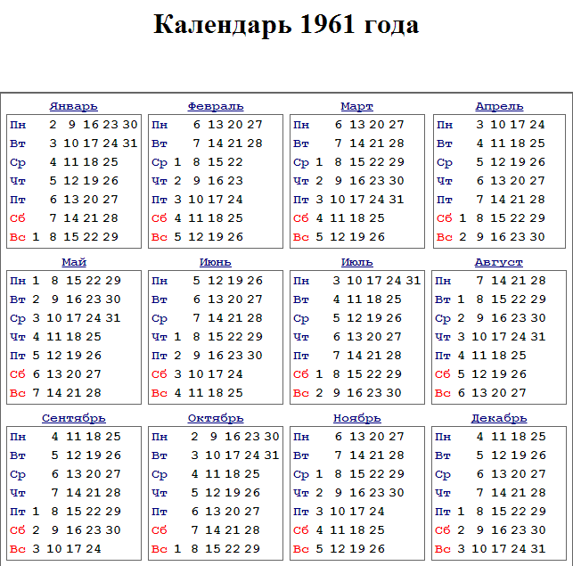
Покажите на календаре 12 апреля.

Slide 9
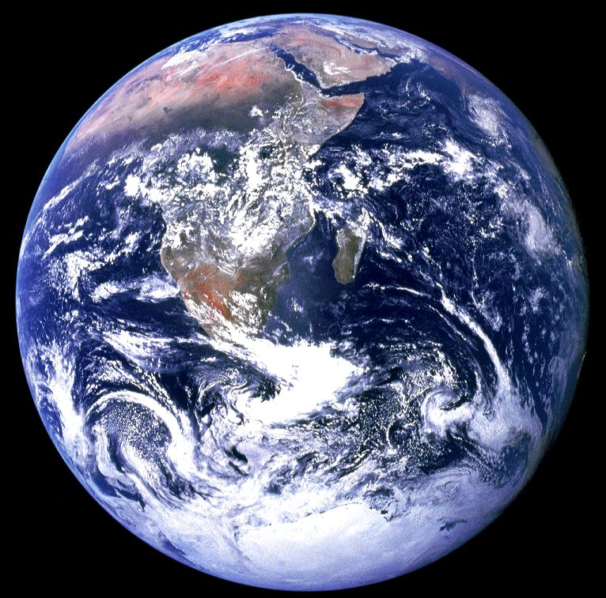
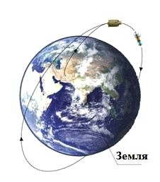
Юрий Гагарин облетел вокруг Земли 1 (один) раз.
Сколько раз Юрий Гагарин облетел вокруг Земли? Покажите.

Slide 10
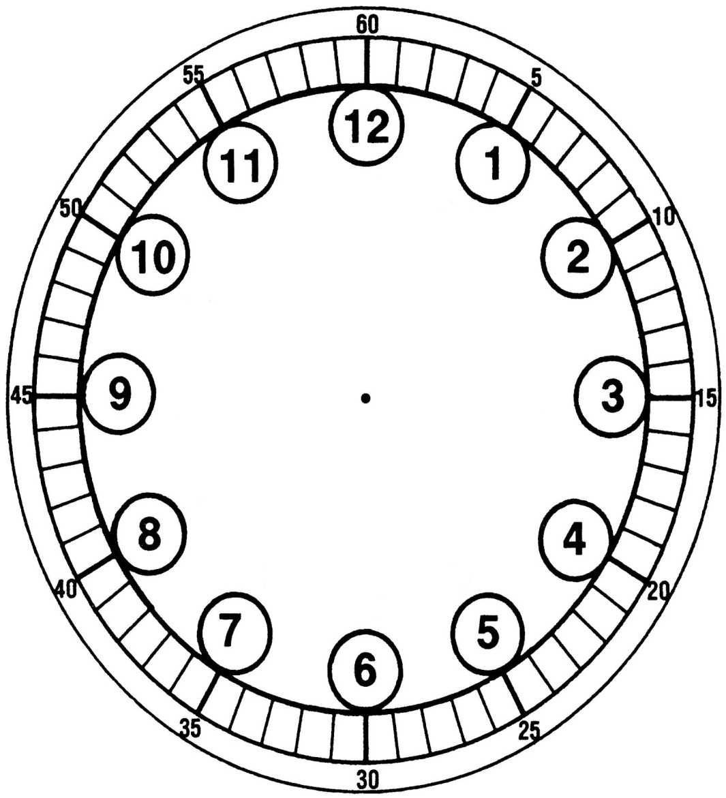
Юрий Гагарин был в космосе 108 минут (1 час 48 минут)
Сколько минут Юрий Гагарин был в космосе? Покажите.

Slide 11
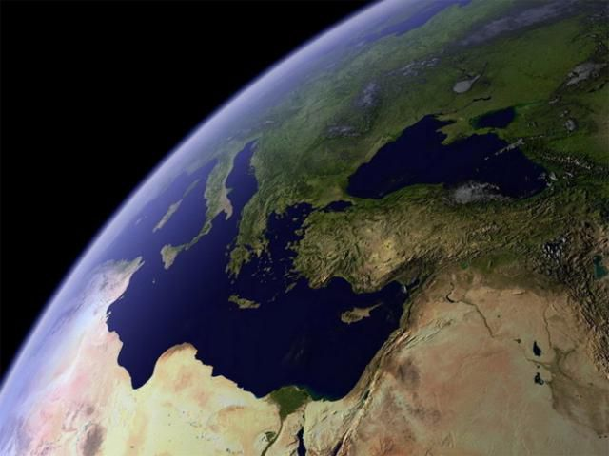
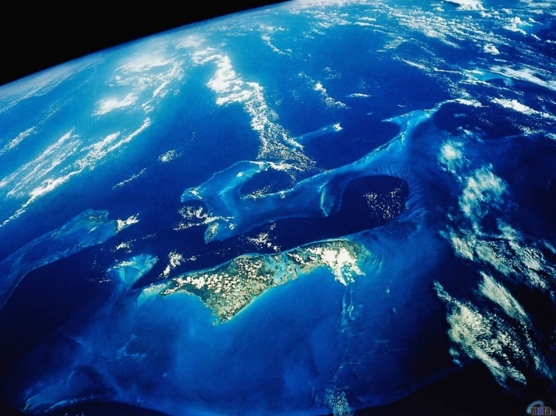
Это был самый первый полёт человека в космос. Этот полёт был самым трудным и опасным.
Каким был полёт в космос? Почему?

Slide 12
Молодцы!!!

